Slide 1

ישראל ישראלי: פיזיותרפיסט

Slide 2


מה זה פיזיותרפיה?

Slide 3
מה זה כאב?

Slide 4
זוכרים סיפור מיוחד
על כאב שהרגשתם?

Slide 5
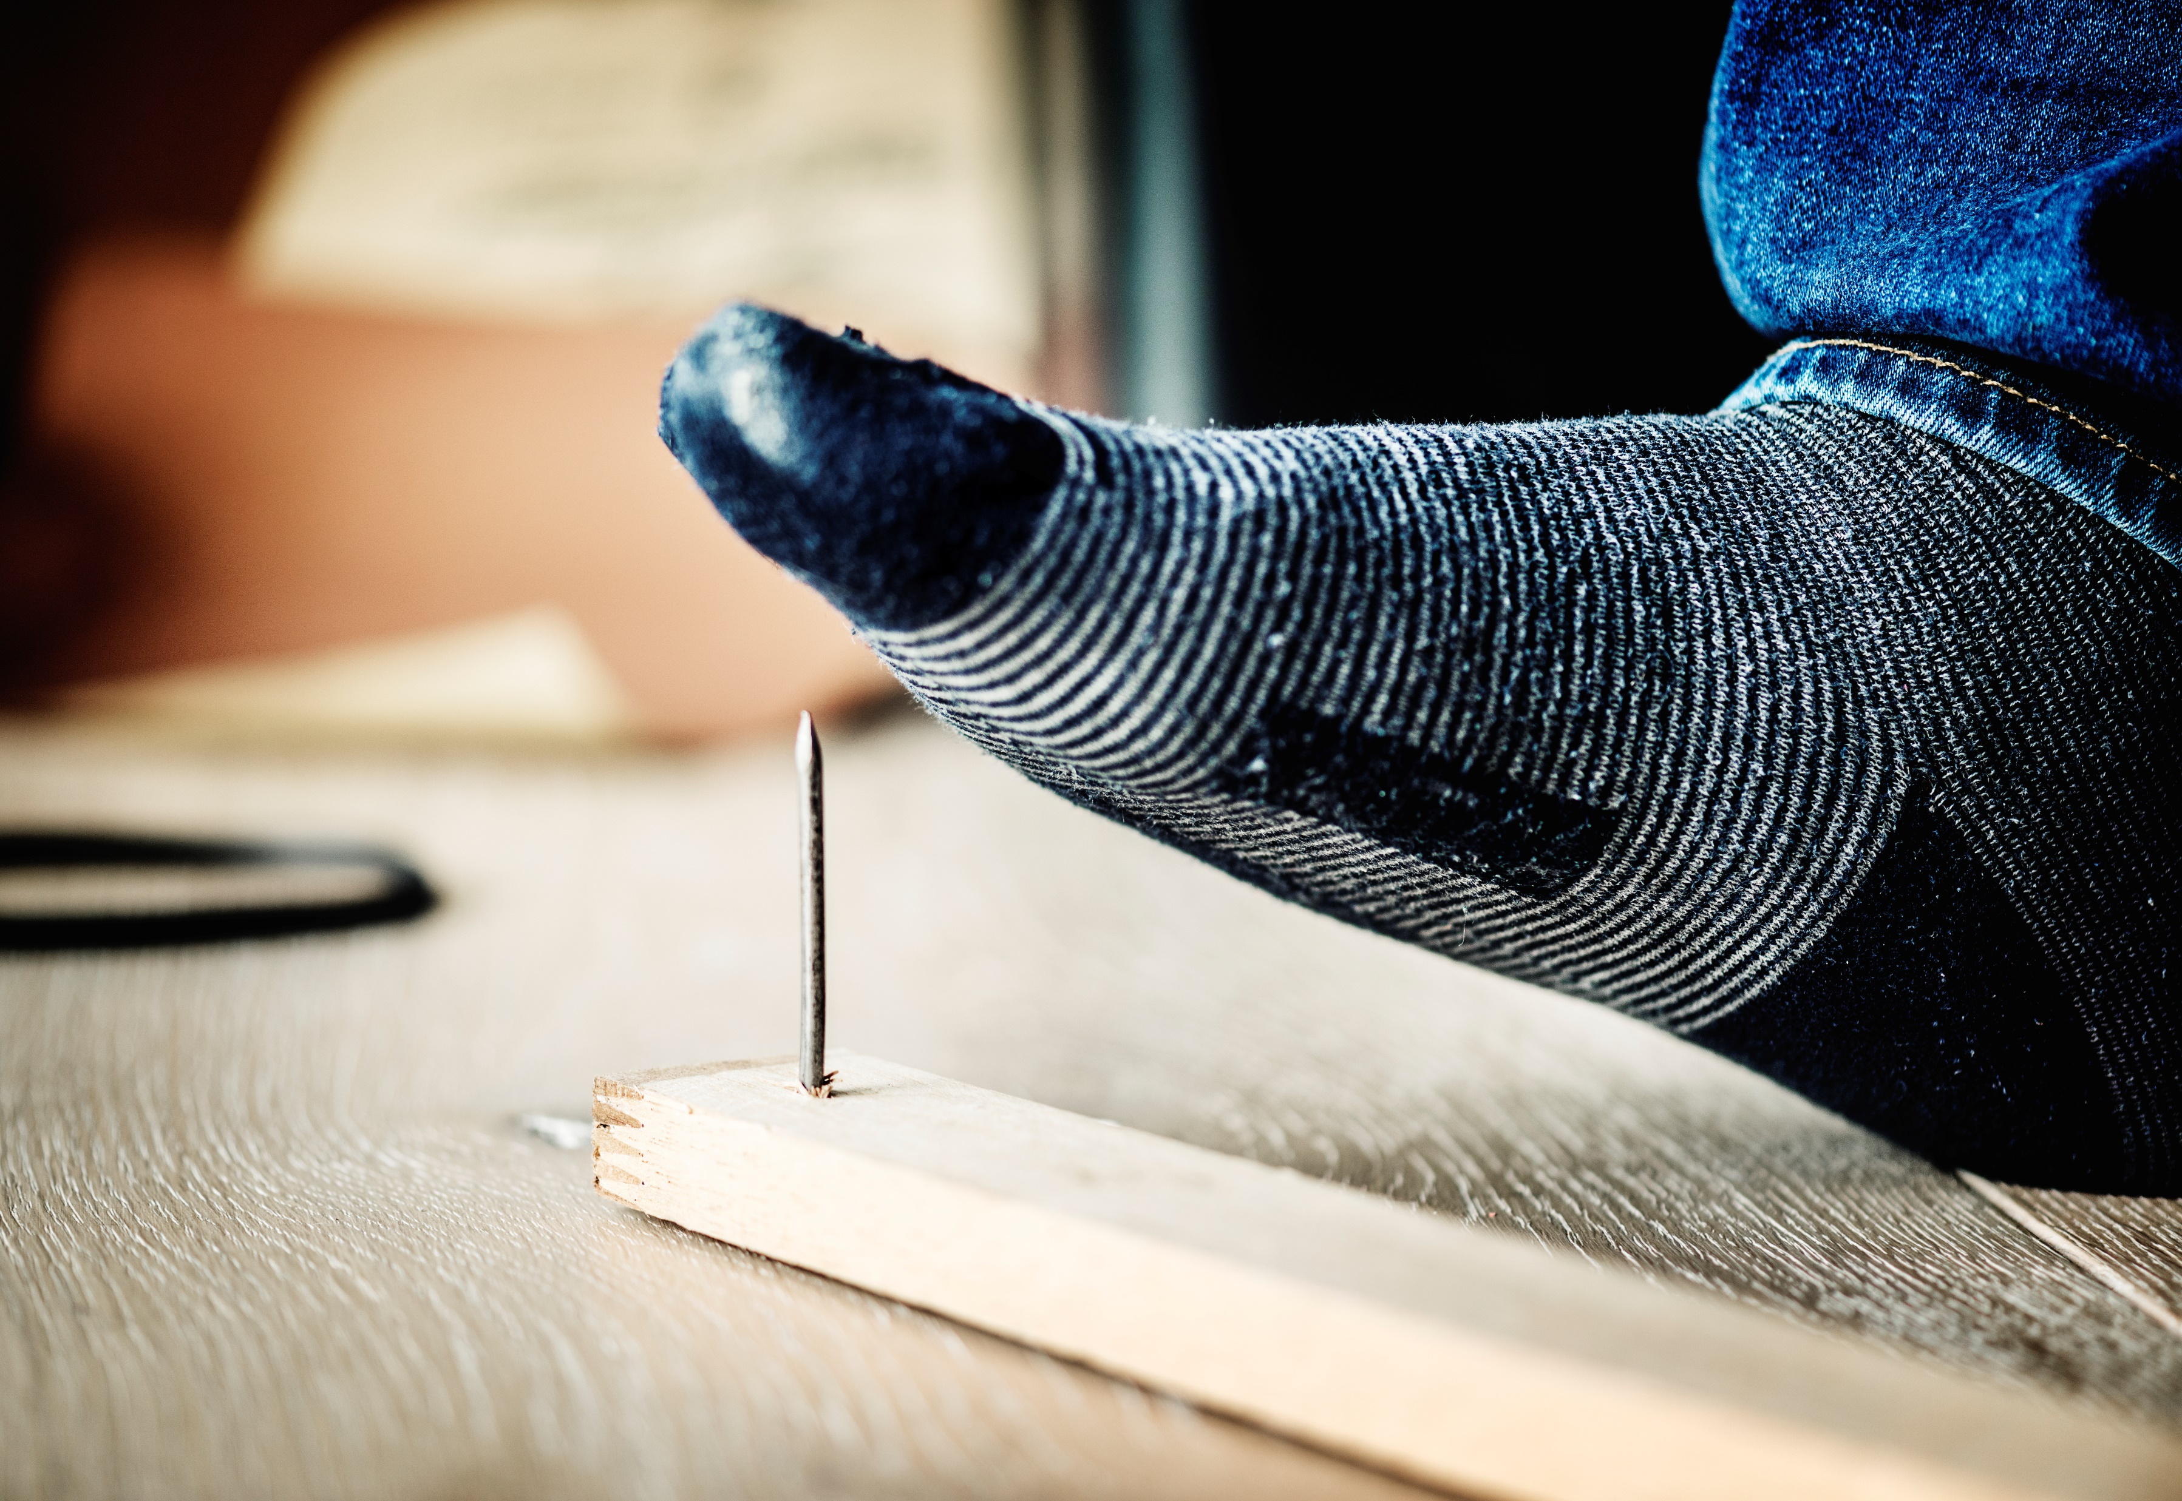

Slide 8
מה אתם עושים
כשכואב לכם?

Slide 9
סרטון – לחצו להפעלה

Slide 10
מה הקשר בין כאב
לפעילות גופנית?

Slide 11
פעילות גופנית:
איזו פעילות גופנית אתם עושים?
כמה זמן לדעתכם מומלץ לבצע פעילות גופנית במהלך היום?

Slide 12
המלצות של הארגון הבינלאומי (WHO) לגבי פעילות גופנית לילדים:
60 דק' כל יום פעילות גופנית בעצימות בינונית- גבוהה.
3 פעמים בשבוע פעילות המשלבת חיזוק שרירים.

Slide 13
באילו דרכים ניתן להגדיל את זמן הפעילות הגופנית שלנו במהלך היום?

Slide 14
תודה על ההקשבה!
בואו נתחיל לזוז...

Slide 15


